Slide 1
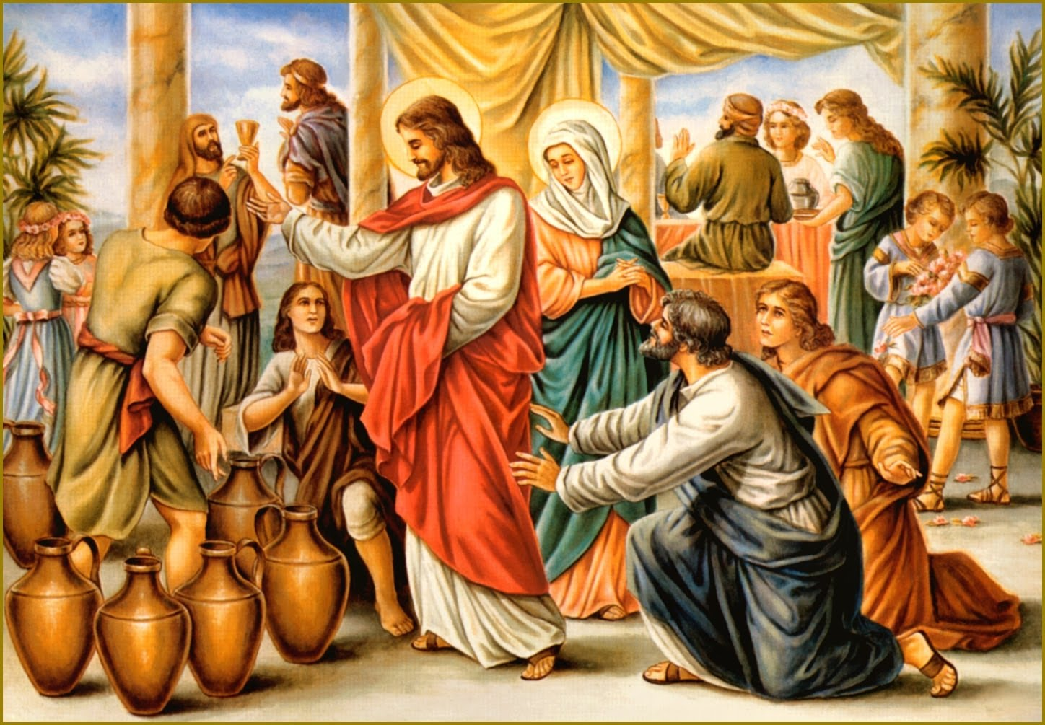
2º DOMINGO DO TEMPO COMUM

Slide 2
ENTRADA
(Sl 65,4)
TODA A TERRA VOS ADORE COM RESPEITO
E PROCLAME O LOUVOR DE VOSSO NOME!
CANTAI SALMOS A SEU NOME GLORIOSO,
DAI A DEUS A MAIS SUBLIME LOUVAÇÃO!

Slide 3
ENTRADA
1. VINDE VER TODAS AS OBRAS DO SENHOR: *
SEUS PRODÍGIOS ESTUPENDOS ENTRE OS HOMENS!
ELE DOMINA PARA SEMPRE COM PODER, *
E SEUS OLHOS ESTÃO FIXOS SOBRE OS POVOS.

Slide 4
ENTRADA
TODA A TERRA VOS ADORE COM RESPEITO
E PROCLAME O LOUVOR DE VOSSO NOME!
CANTAI SALMOS A SEU NOME GLORIOSO,
DAI A DEUS A MAIS SUBLIME LOUVAÇÃO!

Slide 5
ENTRADA
2. EM VOSSA CASA ENTRAREI COM SACRIFÍCIOS *
E CUMPRIREI TODOS OS VOTOS QUE VOS FIZ;
TODOS VÓS QUE A DEUS TEMEIS, VINDE ESCUTAR: *
VOU CONTAR-VOS TODO BEM QUE ELE ME FEZ!

Slide 6
ENTRADA
TODA A TERRA VOS ADORE COM RESPEITO
E PROCLAME O LOUVOR DE VOSSO NOME!
CANTAI SALMOS A SEU NOME GLORIOSO,
DAI A DEUS A MAIS SUBLIME LOUVAÇÃO!

Slide 7
ENTRADA
3. BENDITO SEJA O SENHOR DEUS QUE ME ESCUTOU, *
NÃO REJEITOU MINHA ORAÇÃO E MEU CLAMOR,
NEM AFASTOU LONGE DE MIM O SEU AMOR *
E DEU OUVIDOS AO CLAMOR DA MINHA PRECE.

Slide 9
ATO PENITENCIAL
SENHOR, QUE VIESTES NÃO PARA CONDENAR, MAS PARA PERDOAR, TENDE PIEDADE DE NÓS.
KYRIE ELEISON, KYRIE ELEISON

Slide 10
ATO PENITENCIAL
CRISTO, QUE VOS ALEGRAIS PELO PECADOR ARREPENDIDO, TENDE PIEDADE DE NÓS.
CHRISTE ELEISON, CHRISTE ELEISON

Slide 11
ATO PENITENCIAL
SENHOR, QUE SOIS A VIDA QUE RENOVA O MUNDO, TENDE PIEDADE DE NÓS.
KYRIE ELEISON, KYRIE ELEISON

Slide 13
HINO DE LOUVOR
GLÓRIA A DEUS NAS ALTURAS! GLÓRIA A DEUS NAS ALTURAS! GLORIA A DEUS NAS ALTURAS E PAZ NA TERRA AOS HOMENS POR ELE AMADOS!
SENHOR DEUS, REI DOS CÉUS, DEUS PAI TODO PODEROSO

Slide 14
HINO DE LOUVOR
NÓS VOS LOUVAMOS, NÓS VOS BENDIZEMOS
NÓS VOS ADORAMOS, NÓS VOS GLORIFICAMOS
NÓS VOS DAMOS GRAÇAS, POR VOSSA IMENSA GLÓRIA.

Slide 15
HINO DE LOUVOR
SENHOR JESUS CRISTO, FILHO UNIGÊNITO
SENHOR DEUS, CORDEIRO DE DEUS, FILHO DE DEUS PAI
VÓS QUE TIRAIS O PECADO DO MUNDO,
TENDE PIEDADE DE NÓS

Slide 16
HINO DE LOUVOR
VÓS QUE TIRAIS O PECADO DO MUNDO,
ACOLHEI A NOSSA SÚPLICA
VÓS QUE ESTAIS À DIREITA DO PAI,
TENDE PIEDADE DE NÓS

Slide 17
HINO DE LOUVOR
SÓ VÓS SOIS O SANTO, SÓ VÓS O SENHOR,
SÓ VÓS O ALTÍSSIMO, JESUS CRISTO,
COM O ESPÍRITO SANTO NA GLÓRIA DE DEUS PAI.
AMÉM!

Slide 19
SALMO RESPONSORIAL
CANTAI AO SENHOR DEUS UM CANTO NOVO, MANIFESTAI OS SEUS PRODÍGIOS ENTRE OS POVOS

Slide 21
ACLAMAÇÃO
ALELUIA, ALELUIA, ALELUIA, ALELUIA
O SENHOR DEUS NOS CHAMOU, POR MEIO DO EVANGELHO, A FIM DE ALCANÇARMOS A GLÓRIA DE CRISTO.
ALELUIA, ALELUIA, ALELUIA, ALELUIA

Slide 23
APRESENTAÇÃO DAS OFERENDAS
SENHOR, MEU DEUS, OBRIGADO, SENHOR
PORQUE TUDO É TEU!
1. É TEU O PÃO QUE APRESENTAMOS
É TUA DOR QUE SUPORTAMOS: OBRIGADO, SENHOR!

Slide 24
APRESENTAÇÃO DAS OFERENDAS
SENHOR, MEU DEUS, OBRIGADO, SENHOR
PORQUE TUDO É TEU!
2. É TEU O VINHO QUE TRAZEMOS
É TUA VIDA QUE VIVEMOS: OBRIGADO, SENHOR!

Slide 25
APRESENTAÇÃO DAS OFERENDAS
SENHOR, MEU DEUS, OBRIGADO, SENHOR
PORQUE TUDO É TEU!
3. A TUA VIDA É NOSSA VIDA
NA TUA CASA RECEBIDA: OBRIGADO, SENHOR!

Slide 26
APRESENTAÇÃO DAS OFERENDAS
SENHOR, MEU DEUS, OBRIGADO, SENHOR
PORQUE TUDO É TEU!
4. NA TUA CRUZ CRUCIFICADOS
SEREMOS TEUS RESSUSCITADOS: OBRIGADO, SENHOR!

Slide 28
SANTO
SANTO, SANTO, SANTO,
SENHOR DEUS DO UNIVERSO.
O CÉU E A TERRA PROCLAMAM
PROCLAMAM A VOSSA GLÓRIA!
HOSANA! HOSANA! HOSANA!
HOSANA NAS ALTURAS! (BIS)

Slide 29
SANTO
BENDITO O QUE VEM EM NOME DO SENHOR. (BIS)
HOSANA! HOSANA! HOSANA!
HOSANA NAS ALTURAS! (BIS)

Slide 31
COMUNHÃO
Sl 12(13)
QUE EU VOS CANTE, Ó SENHOR, PELO BEM QUE ME FIZESTES

Slide 32
COMUNHÃO
ATÉ QUANDO, Ó SENHOR, ME ESQUECEREIS?
ATÉ QUANDO ESCONDEREIS A VOSSA FACE?
ATÉ QUANDO ESTARÁ TRISTE A MINHA ALMA?
E O CORAÇÃO ANGUSTIADO A CADA DIA?

Slide 33
COMUNHÃO
QUE EU VOS CANTE, Ó SENHOR, PELO BEM QUE ME FIZESTES

Slide 34
COMUNHÃO
ATÉ QUANDO O INIMIGO SE ERGUERÁ?
OLHAI, SENHOR, MEU DEUS, E RESPONDE-ME.
NÃO DEIXEI QUE SE ME APAGUE A LUZ DOS OLHOS.
E SE FECHEM, PELA MORTE, ADORMECIDOS

Slide 35
COMUNHÃO
QUE EU VOS CANTE, Ó SENHOR, PELO BEM QUE ME FIZESTES

Slide 36
COMUNHÃO
QUE O INIMIGO NÃO ME DIGA: ‘EU TRIUNFEI!’ *
NEM EXULTE O OPRESSOR POR MINHA QUEDA.
UMA VEZ QUE CONFIEI NO VOSSO AMOR, *
MEU CORAÇÃO, POR VOSSO AUXÍLIO, REJUBILE.

Slide 37
COMUNHÃO
QUE EU VOS CANTE, Ó SENHOR, PELO BEM QUE ME FIZESTES

Slide 39
PÓS-COMUNHÃO
EU TE ADORO, HÓSTIA DIVINA
EU TE ADORO, HÓSTIA DE AMOR
ÉS DOS ANJOS O TESOURO
ÉS DOS HOMENS O DULÇOR
EU TE ADORO, HÓSTIA DIVINA
EU TE ADORO, HÓSTIA DE AMOR

Slide 40
PÓS-COMUNHÃO
EU TE ADORO, HÓSTIA DIVINA
EU TE ADORO, HÓSTIA DE AMOR
ÉS NA VIDA ALENTO E FORÇA
ÉS NA MORTE DEFENSOR
EU TE ADORO, HÓSTIA DIVINA
EU TE ADORO, HÓSTIA DE AMOR

Slide 41
PÓS-COMUNHÃO
EU TE ADORO, HÓSTIA DIVINA
EU TE ADORO, HÓSTIA DE AMOR
ÉS MEU DEUS, EXCELSO E GRANDE,
E DOS SÉCULOS, O SENHOR.
EU TE ADORO, HÓSTIA DIVINA
EU TE ADORO, HÓSTIA DE AMOR

Slide 43
FINAL
CHAMA VIVA DA MINHA ESPERANÇA,
ESTE CANTO SUBA PARA TI!
SEIO ETERNO DE INFINITA VIDA,
NO CAMINHO EU CONFIO EM TI! (BIS)
1. TODA A LÍNGUA, POVO E NAÇÃO
TUA LUZ ENCONTRA NA PALAVRA.
OS TEUS FILHOS, FRÁGEIS E DISPERSOS
SE REÚNEM NO TEU FILHO AMADO.

